Slide 1
MongoDB
SunGard China
技术总部
2013年11月

Slide 2
简介
MongoDB是一个高性能，开源，无模式的文档型数据库，是当前NoSql数据库中比较热门的一种。它在许多场景下可用于替代传统的关系型数据库或键/值存储方式。Mongo使用C++开发。
Mongo的官方网站地址是：http://www.mongodb.org/
Notes:
NoSql，全称是 Not Only Sql,指的是非关系型的数据库。下一代数据库主要解决几个要点：非关系型的、分布式的、开源的、水平可扩展的。原始的目的是为了大规模web应用，这场运动开始于2009年初，通常特性应用如：模式自由、支持简易复制、简单的API、最终的一致性（非ACID）、大容量数据等。NoSQL被我们用得最多的当数key-value存储，当然还有其他的文档型的、列存储、图型数据库、xml数据库等。

Slide 3
特点
高性能、易部署、易使用，存储数据非常方便。主要功能特性有
面向集合存储，易存储对象类型的数据。
模式自由。
支持动态查询。
支持完全索引，包含内部对象。
支持查询。
支持复制和故障恢复。

Slide 4
特点
使用高效的二进制数据存储，包括大型对象（如视频等）。
自动处理碎片，以支持云计算层次的扩展性
支持Python，PHP，Ruby，Java，C，C#，Javascript，Perl及C++语言的驱动程序，社区中也提供了对Erlang及.NET等平台的驱动程序。
文件存储格式为BSON（一种JSON的扩展）。
可通过网络访问。

Slide 5
功能
面向集合的存储：适合存储对象及JSON形式的数据。
动态查询：Mongo支持丰富的查询表达式。查询指令使用JSON形式的标记，可轻易查询文档中内嵌的对象及数组。
完整的索引支持：包括文档内嵌对象及数组。Mongo的查询优化器会分析查询表达式，并生成一个高效的查询计划。
查询监视：Mongo包含一个监视工具用于分析数据库操作的性能。

Slide 6
功能
复制及自动故障转移：Mongo数据库支持服务器之间的数据复制，支持主-从模式及服务器之间的相互复制。复制的主要目标是提供冗余及自动故障转移。
高效的传统存储方式：支持二进制数据及大型对象（如照片或图片）
自动分片以支持云级别的伸缩性：自动分片功能支持水平的数据库集群，可动态添加额外的机器。

Slide 7
适用场合
网站数据：Mongo非常适合实时的插入，更新与查询，并具备网站实时数据存储所需的复制及高度伸缩性。
缓存：由于性能很高，Mongo也适合作为信息基础设施的缓存层。在系统重启之后，由Mongo搭建的持久化缓存层可以避免下层的数据源 过载。
大尺寸，低价值的数据：使用传统的关系型数据库存储一些数据时可能会比较昂贵，在此之前，很多时候程序员往往会选择传统的文件进行存储。
高伸缩性的场景：Mongo非常适合由数十或数百台服务器组成的数据库。Mongo的路线图中已经包含对MapReduce引擎的内置支持。
用于对象及JSON数据的存储：Mongo的BSON数据格式非常适合文档化格式的存储及查询。
Notes:
MapReduce是一种编程模型，用于大规模数据集（大于1TB）的并行运算。概念"Map（映射）"和"Reduce（化简）"，和他们的主要思想，都是从函数式编程语言里借来的，还有从矢量编程语言里借来的特性。他极大地方便了编程人员在不会分布式并行编程的情况下，将自己的程序运行在分布式系统上。 当前的软件实现是指定一个Map（映射）函数，用来把一组键值对映射成一组新的键值对，指定并发的Reduce（化简）函数，用来保证所有映射的键值对中的每一个共享相同的键组

Slide 8
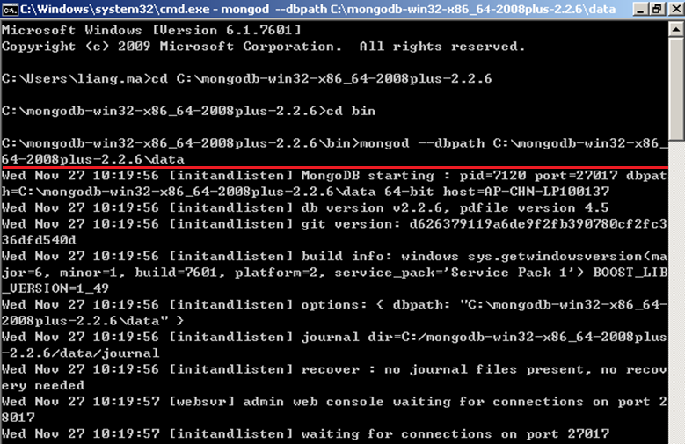
安装
官网下载系统对应的MongoDB，解压之后创建保存数据的文件夹data，在cmd窗口中使用bin目录下的命令指定data文件夹并启动

Slide 9
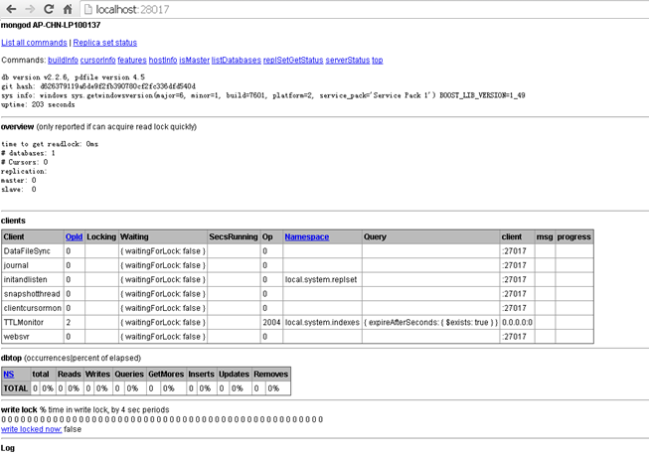
安装
启动之后的HTTP默认访问端口为28017，操作的默认访问端口为27017

Slide 10
安装
mongod 启动数据库
--dbpath 指定数据库的数据存放目录
--logpath 指定数据库的日志存放的文件名
……

Slide 11
安装
mongo(连接数据库)
show dbs; 查询所有数据库
use db; 切换数据库
db.dropDatabase(); 删除当前数据库
db.cloneDatabase("127.0.0.1"); 从指定机器克隆数据库
db.copyDatabase("mydb", "temp", "127.0.0.1"); 从指定的机器上复制指定数据库数据到某个数据库
db.repairDatabase(); 修复当前数据库
db.getName(); 查看当前使用的数据库
db.stats(); 查看当前db状态

Slide 12
安装
db.version(); 当前db版本
db. getMongo(); 当前db链接的机器地址
……

Slide 13
聚集集合
Collection聚集集合
创建一个聚集集合（table） db.createCollection("collName", {size: 20, capped: 5, max: 100});
得到指定名称的聚集集合（table) db.getCollection("account");
得到当前db的所有聚集集合 db.getCollectionNames();
显示当前db所有聚集索引的状态 db.printCollectionStats();
Notes:
所谓“面向集合”（Collenction-Oriented），意思是数据被分组存储在数据集中，被称为一个集合（Collenction)。每个集合在数据库中都有一个唯一的标识名，并且可以包含无限数目的文档。集合的概念类似关系型数据库（RDBMS）里的表（table），不同的是它不需要定义任何模式（schema)。
模式自由（schema-free)，意味着对于存储在mongodb数据库中的文件，我们不需要知道它的任何结构定义。如果需要的话，你完全可以把不同结构的文件存储在同一个数据库里。
存储在集合中的文档，被存储为键-值对的形式。键用于唯一标识一个文档，为字符串类型，而值则可以是各种复杂的文件类型。我们称这种存储形式为BSON（Binary JSON）。

Slide 14
聚集集合
添加，修改，删除数据 db.collName.insert({key: value, key2:value2, ……}); db.collName.save({key: value, key2:value2, ……}); db.collName.update({key: 2001}, {$set: {key2: ‘ml’}}, false, true); update collName set key2 = ‘ml’ where key = 2001;(false指无记录存在是否插入) db.collName.update({key: 2001}, {$inc: {key2: 50}}, false, true); update collName set key2 = key2 + 50 where key = 2001;(true指多条修改) db.collName.update({key: 2001}, {$inc: {key2: 50}, $set: {key3: ‘upd'}}, false, true); update collName set key2 = key2 + 50 , key3=‘upd’where key=2001 db.collName.remove({key: value, key2:value2, ……});

Slide 15
聚集集合
查询数据 db.collName.find();查询所有的记录 db.collName.find({“key”, 123}); 查询key=123的记录 db.collName.find({“key”, {$gt: 123}}); 查询key>123的记录 db.collName.find({“key”, {$lt: 123}}); 查询key<123的记录 db.collName.find({“key”, {$gte: 123}}); 查询key>=123的记录 db.collName.find({“key”, {$lte: 123}}); 查询key<=123的记录 db.collName.find({“key”, {$gte: 123, $lte: 321}}); 查询key>=123并且key<=321的记录

Slide 16
聚集集合
db.collName.find({$or:[{“key”:123},{“key2”:123}]});查询key=123或key2=123的记录 db.collName.find({“key”, /123/}); 查询key中包含123的记录 db.collName.find({“key”, /^123/}); 查询key中以123开头的记录 db.collName.find({“key”, /^123/}); 查询key中以123开头的记录 db.collName.find({}, {key: 1, key2: 1}); 查询指定列key,key2(1为true) db.collName.find({key: {$gt: 123}}, {key1: 1, key2: 1});查询指定列key,key2, 且key>123的记录 db.collName.find().sort({“key”:1});按key值排序, 升序; db.collName.find().sort({“key”:-1});按key值排序, 降序;

Slide 17
聚集集合
db.collName.find().limit(5);查询前5条数据
db.collName.find().skip(10);查询10条以后的数据
db.collName.find().limit(10).skip(5);可用于分页，limit是pageSize，skip是第几页*pageSize db.collName.findOne();查询第一条记录, 和db.collName.find().limit(1);一样
db.collName.find().count();查询结果集的记录条数

Slide 18
聚集集合
查询修改删除, 先查询再进行修改或删除，update 或 remove 其中一个是必须的参数; 其他参数可选。 db.users.findAndModify({ query: {key: {$gte: 25}}, sort: {key4: -1}, update: {$set: {key2: 'a2'}, $inc: {key3: 2}}, remove: true }); db.runCommand({ findandmodify : “collName", query: {key: {$gte: 25}}, sort: {key4: -1}, update: {$set: {key2: 'a2'}, $inc: {key3: 2}}, remove: true});

Slide 19
索引
索引
创建索引 db.collName.ensureIndex({name: 1}); db.collName.ensureIndex({name: 1, ts: -1});
查询当前聚集集合所有索引 db.collName.getIndexes();
查看总索引记录大小 db.collName.totalIndexSize();
读取当前集合的所有index信息 db.collName.reIndex();

Slide 20
索引
删除索引 db.collName.dropIndex(“index_1”);删除指定的索引 db.collName.dropIndexes();删除所有索引

Slide 21
用户
用户相关操作
添加一个用户 db.addUser("name"); db.addUser("userName", "pwd123", true); 添加用户、设置密码、是否只读
数据库认证、安全模式 db.auth("userName", "123123");
显示当前所有用户 show users;
删除用户 db.removeUser("userName");

Slide 22
其他
其他
查询之前的错误信息 db.getPrevError();
清除错误记录 db.resetError();

Slide 23
语句块操作
简单Hello World print("Hello World!"); 这种写法调用了print函数，和直接写入"Hello World!"的效果是一样的；
将一个对象转换成json tojson(new Object()); tojson(new Object('a'));

Slide 24
语句块操作
循环添加数据 > for (var i = 0; i < 30; i++) { ... db.users.save({name: "u_" + i, age: 22 + i, sex: i % 2}); ... }; 这样就循环添加了30条数据，同样也可以省略括号的写法 > for (var i = 0; i < 30; i++) db.users.save({name: "u_" + i, age: 22 + i, sex: i % 2}); 也是可以的，当你用db.users.find()查询的时候，显示多条数据而无法一页显示的情况下，可以用it查看下一页的信息；

Slide 25
语句块操作
find 游标查询 > var cursor = db.users.find(); > while (cursor.hasNext()) { printjson(cursor.next()); } 这样就查询所有的users信息，同样可以这样写 var cursor = db.users.find(); while (cursor.hasNext()) { printjson(cursor.next); } 同样可以省略{}号

Slide 26
语句块操作
forEach迭代循环 db.users.find().forEach(printjson); forEach中必须传递一个函数来处理每条迭代的数据信息
将find游标当数组处理 var cursor = db.users.find(); cursor[4]; 取得下标索引为4的那条数据 既然可以当做数组处理，那么就可以获得它的长度：cursor.length();或者cursor.count(); 那样我们也可以用循环显示数据 for (var i = 0, len = c.length(); i < len; i++) printjson(c[i]);

Slide 27
语句块操作
将find游标转换成数组 > var arr = db.users.find().toArray(); > printjson(arr[2]); 用toArray方法将其转换为数组
定制我们自己的查询结果 只显示age <= 28的并且只显示age这列数据 db.users.find({age: {$lte: 28}}, {age: 1}).forEach(printjson); db.users.find({age: {$lte: 28}}, {age: true}).forEach(printjson); 排除age的列 db.users.find({age: {$lte: 28}}, {age: false}).forEach(printjson);

Slide 28
语句块操作
forEach传递函数显示信息 db.things.find({x:4}).forEach(function(x) {print(tojson(x));}); 上面介绍过forEach需要传递一个函数，函数会接受一个参数，就是当前循环的对象，然后在函数体重处理传入的参数信息。

Slide 29
UI
mongoDB本身没有UI管理工具，需要通过第三方的UI管理工具来进行可视化操作。下面是官网列出的第三方UI工具列表 http://docs.mongodb.org/ecosystem/tools/administration-interfaces/
MongoVUE（功能强大、收费、Mysql和SQL Server数据导入）
UMongo
RockMongo（Nginx、浏览器方式、多语言支持）
MongoExplorer

Slide 30

Thanks
技术总部 • 马亮
Liang.ma@sungard.com

